Slide 1
26_ 라이팅

Slide 2
26_ 라이팅
1. 개요
2. 디폴트 레벨에서의 라이팅 학습
3. 다양한 라이트를 사용한 건물 만들어보기

Slide 3
1. 개요
학습 목표
디폴트 레벨에 배치되어 있는 라이팅 기능을 이해한다.
다양한 종류의 라이트를 사용해서 건물 내부를 라이팅할 수 있다.

Slide 4
라이팅
장면에는 라이트가 필요함
라이트가 없으면 화면이 완전히 검게 나올 것임
기본적인 작업을 위해서는 디렉셔널 라이트를 1~2개 추가하면 대부분 해결됨
그러나, 완성도를 높이려면 본격적인 라이팅 작업이 필요함
라이팅 작업의 기능
라이팅 작업은 물체를 더 현실감 있게 보이도록 해줌
그림자로 물체의 존재감을 더할 수 있고,
조명으로 장면에 특정한 분위기를 만들 수도 있음

Slide 5
라이팅’
라이트의 종류
디렉셔널 라이트, 포인트 라이트, 스포트 라이트
밝은 씬 라이팅 기법
디렉셔널 라이트
SkyAtmosphere
스카이 라이트
라이트매스 임포턴스 볼륨
리플렉션 캡처
어두운 씬 라이팅 기법
포인트 라이트
파티클 시스템에서의 Light 모듈
스포트 라이트
참고 :
어두운 씬의 테스트를 위해서는 밀폐된 실내 공간이 적당함

Slide 6
디렉셔널 라이트
디렉셔널 라이트
태양과 같은 주 광원으로 사용함
일반적으로 하나의 씬에 하나만 배치함
빛이 평행으로 진행하며 거리에 따른 감쇠가 없음
따라서 라이트의 방향만 의미를 가지며 라이트의 위치는 의미가 없음
디렉셔널 라이트의 주요 프로퍼티
Intensity : 라이트에서 방출되는 에너지의 양
Light Color : 라이트의 빛 색상
Atmospheric Sun Light :
체크하면, 디렉셔널 라이트를 대기 표현 액터(SkyAtmosphere) 등에 연결해줌

Slide 7
참고: 스카이박스(BP_Sky_Sphere)
스카이박스
하늘을 그리기 위한 용도임
라이트 기능은 없음 (그림자 없음)
참고 : 애트머스페릭 포그 : 대기 표현 (햇빛이 대기를 통과하는 빛의 산란 효과를 표현)
엔진에서 제공하는 표준 스카이박스 블루프린트 : BP_Sky_Sphere
구(Sphere) 메시 내부에 텍스처(태양, 구름 등)를 붙여서 하늘을 표현
애트머스페릭 포그와 더불어 스카이박스도 디렉셔널 라이트 액터와 연결되어 있어서
같은 태양의 위치를 가짐

Slide 8
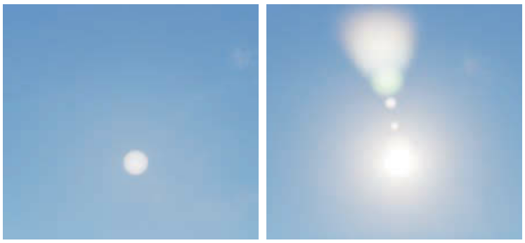
참고: 스카이박스(BP_Sky_Sphere)’
BP_Sky_Sphere의 주요 프로퍼티
Refresh Material :
연결하고자 하는 디렉셔널 라이트 액터를 움직인 이후에 버튼을 클릭하여 설정을 머티리얼에 반영함
체크박스가 아니고 버튼임
Colors Determined By Sun Position :
(디폴트 체크) 태양의 높이를 기반으로 하루 중의 하늘 색을 자동으로 결정함
특이한 형태의 기상을 표현하고자 하는 경우 : 체크 해제 후 ‘Override Settings’ 카테고리에서 색 관련 설정을 변경
Sun Brightness :
태양 주변에 발생하는 햇무리를 얼마나 강하게 나타낼 지를 결정함 (태양의 밝기 조절이 아님)
0이면 해가 달처럼 보이고, 수치를 높이면 눈부신 표현이 됨
Cloud Speed :
구름이 하늘에서 흐르는 속도를 지정함
Could Opacity :
구름의 양을 조절함. 0은 구름이 없은 맑은 하늘이고 수치를 높이면 구름이 많아짐
대략 0~4 정도로 조정함
Stars Brightness :
밤인 경우에 (태양의 위치가 지평면 이하인 경우), 자동으로 별이 생성되며 이때의 별의 밝기를 조정함
Sun Height :
디렉셔널 라이트와 연결되지 않았을 때는 이 프로퍼티를 기반으로 태양의 높이(시간대)를 설정함 (-1~1)
Sun Brightness 비교

Slide 9
스카이 라이트
간접광을 위한 조명이 필요함
직접광이 닿지 않는 표면도 주변 환경에 따라 밝기 보일 수 있음
스카이 라이트 (SkyLight)
레벨의 먼 부분을 캡처하여 그 부분을 씬에 라이트로 적용함
스카이 라이트는 일반 라이팅이 아닌 특별한 라이팅임 (IBL, Image-Based Lighting)
일반 라이팅 : 라이트의 배치와 파라미터를 기반으로 빛과 그림자를 계산
IBL : 원경을 나타내는 특수한 텍스처 이미지를 기반으로 방향과 강도를 계산해서 빛과 그림자를 생성함
씬 전체가 밝아지고, 그림자가 옅어지는 효과가 있음
스카이 라이트가 배치된 위치에서 멀리 있는 원경을 큐브맵에 렌더링해서 IBL을 수행함
따라서 배치된 위치가 중요함 (↔ 디렉셔널 라이트, SkyAtmosphere 등은 방향만 중요함)
원경 여부 : ‘Sky Distance Threshold’ 프로퍼티에 지정된 거리보다 멀리 있는 것을 원경으로 취급함
이 값은 보통 매우 커서(디폴트 1.5km) 보통 스카이박스나 대기 정도만 캡처함

Slide 10
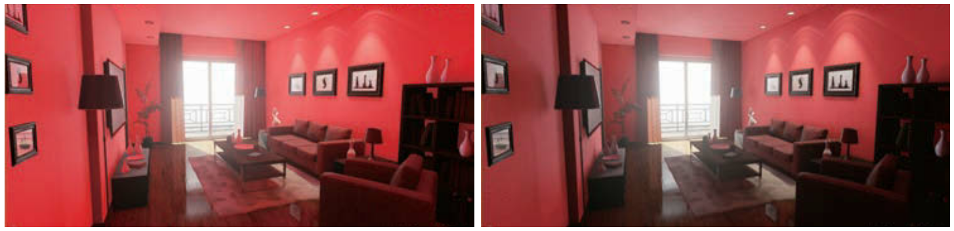
라이트매스 임포턴스 볼륨
라이트매스 임포턴스 볼륨(Lightmass Importance Volume)
대역 조명(Global Illumination) 기능을 제공함
빛이 광원으로부터 직접 도달하는 효과를 계산하는 것은 물론,
빛이 다른 물체에 반사되어 확산되는 영향까지도 계산함
계산량이 매우 큼
이 볼륨 내부에서만 대역 조명 계산을 수행함
왼쪽: 라이트매스 임포턴스 볼륨 사용, 오른쪽: 미사용

Slide 11
리플렉션 캡처
리플렉션 캡처(Reflection Capture)
빛이 표면에 닿은 후에 반사되는 효과를 구현함
반사광 계산은 매우 부하가 크므로 매 프레임 계산하지 않음
사전에 맵에 구체 리플렉션 캡처 객체를 배치하여 반사 결과를 미리 계산해두고
게임 중에 합성해서 반사 효과를 구현함

Slide 12
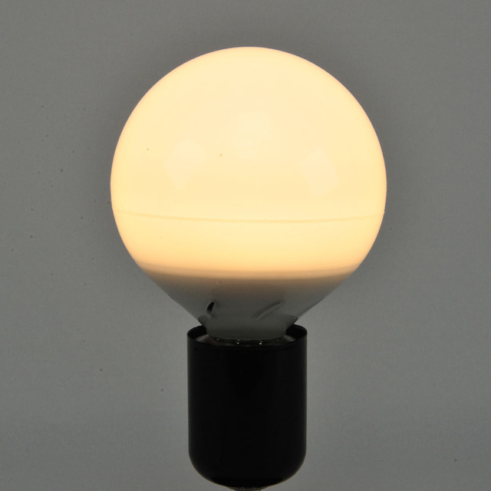
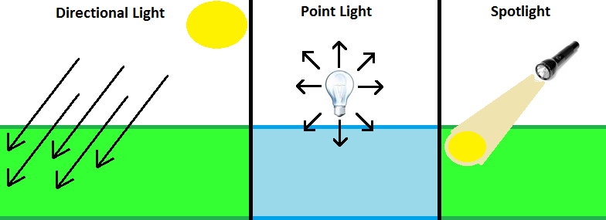
포인트 라이트, 스포트 라이트, 파티클 라이트
포인트 라이트
전구처럼 모든 방향으로 빛이 방출됨
거리에 따라 감쇠가 일어남
위치가 중요함 (방향은 의미가 없음 ↔디렉셔널 라이트)
포인트 라이트에만 있는 프로퍼티
‘Attenuation Radius’ : 빛이 닿는 범위를 지정함.
지정한 거리까지 빛의 감쇠가 일어나며, 지정한 거리를 넘어가는 부분에는 빛의 효과가 없음
‘Source Radius’ : 광원 자체의 크기를 지정함.
광원이 클 수록 그림자의 가장자리가 부드럽게 만들어짐
‘Source Length’ : 형광등처럼 광원이 길이를 가지고 있는 경우에 사용함.
Y축 방향으로 광원을 늘림

Slide 13
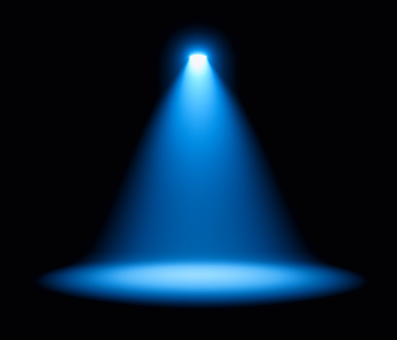

포인트 라이트, 스포트 라이트, 파티클 라이트’
스포트 라이트
원뿔 모양으로 빛을 방출함
거리에 따라 빛의 세기가 감쇠됨
위치와 방향이 모두 의미 있음
활용 : 무대 조명, 회중 전등, 건물 내부 조명 등
파티클 시스템의 이미터에 Light 모듈을 추가할 수 있음
파티클이 빛나는 것처럼 보이게 만들어 줌
한계점 :
빛으로 취급하지 않음. 따라서 그림자 만들어지지 않음.
입자가 컬링되면 빛 효과가 사라짐.
참고 : 나이아가라 시스템에서 파티클 라이트 만드는 방법
https://docs.unrealengine.com/how-to-create-particle-effects-that-emit-light-in-niagara-for-unreal-engine/

Slide 14
라이트의 모빌리티
빛과 그림자 : 계산이 매우 복잡함
동적으로 매 프레임 계산하는 것은 부하가 큼
빛과 그림자를 미리 계산하고 라이트 맵 등의 텍스처 이미지로 만들어서 활용하자
이 과정을 ‘베이크’라고 함
(+) 베이크하면 게임의 부하를 낮출 수 있고
베이크 시간을 충분히 길게 해서 정밀하게 시뮬레이션하여 라이팅의 품질을 높일 수 있음
(-) 게임 실행 중에 파라미터를 변화시킬 수 없음. 광원의 위치를 이동시키면 안됨.
광원을 두 부류로 구분해두자
광원을 정적 광원과 동적 광원으로 구분하고, 정적 광원에 대해서만 베이크하자.
실시간에는 동적 광원만 계산한 후에 이를 베이크와 조합하여 출력함
예: 밤의 달빛과 가로등 : 정적 광원, 캐릭터가 들고 있는 손전등 : 동적 광원

Slide 15
라이트의 모빌리티’
라이트의 모빌리티 설정
라이트가 정적인지 동적인지를 결정함
스태틱 (정적 광원)
게임 실행 중에 위치와 방향, 라이트의 파라메터가 모두 변하지 않음
빛과 그림자는 에디터에서 사전 계산하여 베이크함 (스태틱 액터들에 대해서만 그림자를 만듦)
(+) 처리 부하가 매우 적으며 고품질임
(-) 무버블 액터가 주변으로 이동해와도 그림자를 드리우지 못함
스테이셔너리 (고정 광원)
게임 실행 중에 위치와 방향은 바꾸지 않지만, 플레이어의 조작에 반응하고 프로퍼티를 바꿀 수 있음
다른 라이트와 독립적으로 베이크됨
따라서 게임 중에 불을 켜고 끄거나 색상 등의 프로퍼티를 바꿀 수 있음 (위치 방향은 바꿀 수 없음)
(+) 처리 부하는 스태틱보다는 무겁지만 무버블보다는 매우 가벼움
무버블 (동적 광원)
빛과 그림자 등을 모두 동적으로 계산함
예: 자동차의 램프, 손전등(이동과 회전함), 군사 기지의 서치라이트(회전만)
(-) 처리 부하가 매우 크며 저품질임
(+) 게임 내에서의 활용에 제약이 없는 가장 유연한 설정임
게임 중에 블루프린트/C++에서 동적으로 생성한 광원은 자동으로 무버블로 설정됨

Slide 16
2. 디폴트 레벨에서의 라이팅 학습
디폴트 레벨에 배치되어 있는 라이팅 기능에 대해서 학습해보자.

Slide 17
대기의 표현, 간접광의 표현
대기의 표현
태양 빛이 하늘에서 산란하는 대기 효과를 표현해야 하늘이 보임
대표적으로 SkyAtmosphere 액터가 있음
액터는 태양에 해당하는 방향 광원에 의한 대기의 산란(scattering) 효과를 표현함
간접광을 포함한 전체적으로 라이팅 효과의 표현 : 스카이 라이트
직접광이 아니어도 주변 환경에서의 반사와 산란으로 인해 밝을 수 있음
복잡한 반사 특성을 큐브맵을 사용하여 재현하는 스카이 라이트(SkyLight) 액터가 있음
이 액터는 하늘이나 간접광의 효과를 자연스럽게 표현함
국부적인 지점에 대해서의 간접광까지 표현하면 더 정교한 조명 표현이 가능함 : 리플렉션 캡처
근거리 반사 특성을 표현하는 ReflectionCapture 액터가 있음
특정 위치에 배치하면 그 위치에서의 국부적인 큐브맵을 캡처하고 이를 조명에 사용함
두 종류가 있음 : SphereReflectionCapture 엑터와 BoxReflectionCapture 액터

Slide 18
실습 [2. 디폴트 레벨에서의 라이팅 학습]
실습 : Pdirlight
Pdirlight

Slide 19
3. 다양한 라이트를 사용한 건물 만들어보기
다양한 종류의 라이트를 사용해서 건물 내부의 라이팅 방법에 대해서 학습해보자.

Slide 20
실습 [3. 다양한 라이트를 사용한 건물 만들어보기]
실습 : Phouselight
Phouselight

